Slide 1

Основные геометрические
понятия

Slide 2
Основные фигуры
Обозначение . А, В, С, Е, D, N, M … .
a, b, c, d, AB, CD, NM …
Точка
Прямая
Notes:
‹#›

Slide 3
В переводе с греческого слово «геометрия» означает «землемерие»
«гео» - по-гречески земля, «метрео» - мерить
Геометрия изучает свойства геометрических фигур на плоскости
Фигуры: точка, прямая
Z
А
O
a
D
C

Slide 4
Фигуры: луч, отрезок
N
F
f
N
F

Slide 5
Начальные геометрические сведения
Через одну точку можно провести сколько угодно различных прямых
Через любые две точки можно провести прямую, и притом только одну

Slide 6

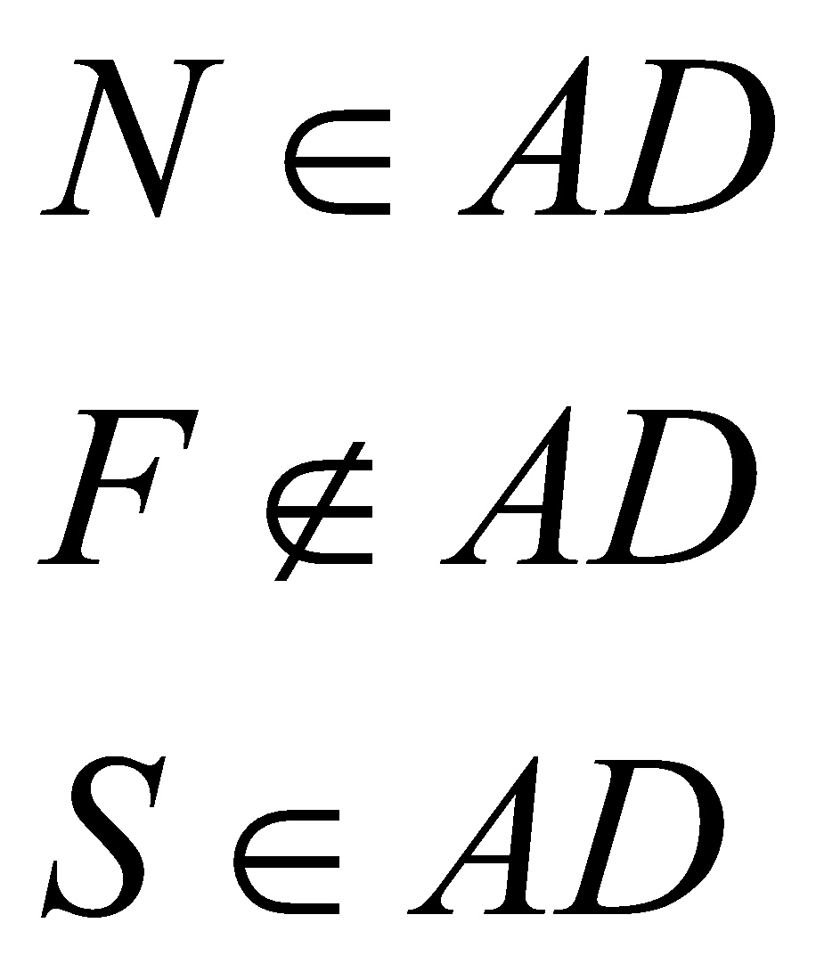
Через любые две точки можно провести прямую, и притом только одну.
N
А
D
S
IIIIIIIIIIIIIIIIIIIIIIIIIIIIIIIIIIIIIIIIIIIIIIIIIIIIIIIIIIIIIIIIIIIIIIIIIIIIIIIIIIIIIIIIIIIIIIIIIIIIIIIIIIIIIIIIIIIIIIIIIIIIIIIIIIIIIIIIIIIIIIIIIIIIIIIIIIIIIIIIIIIIIIIIIII
0 1 2 3 4 5 6 7 8 9 10 11 12 13 14 15 16
F

Slide 7
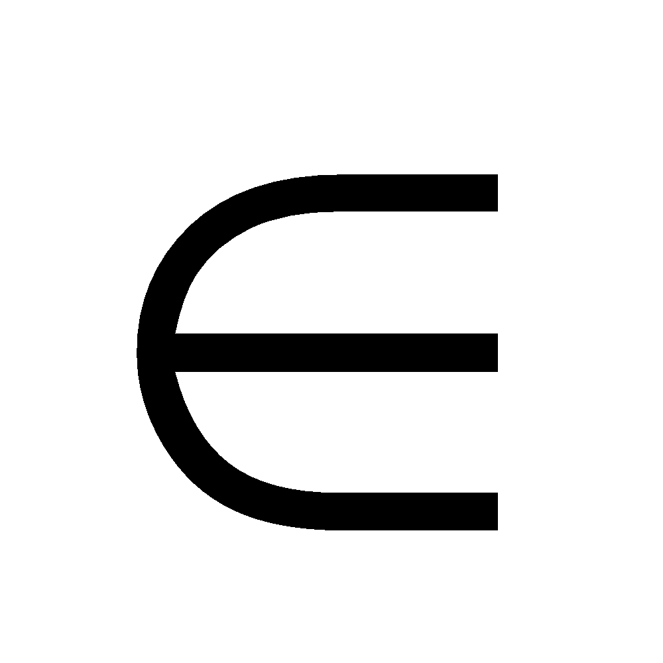
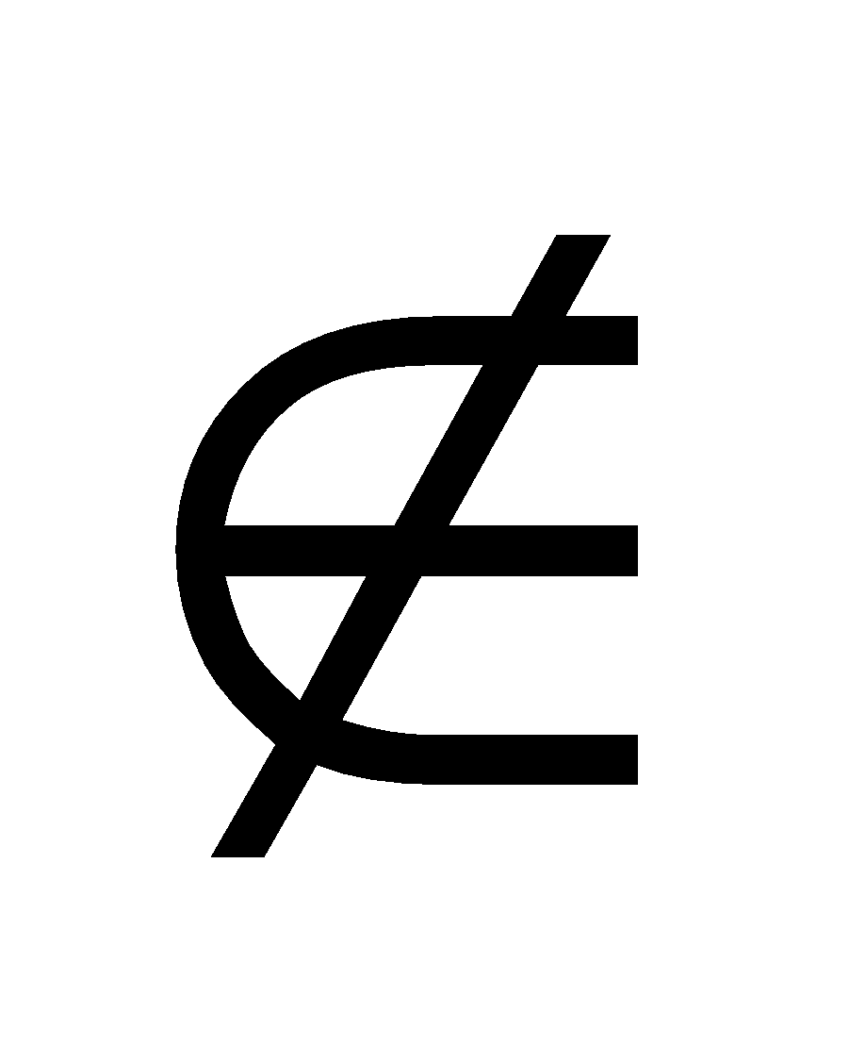
Начальные геометрические сведения
К
А
С
В
D
a
Е
А
a
a
К
a
В
С
a
Е
a

Slide 8
Провешивание прямой.
С помощью линейки построить отрезок более длинный, чем сама линейка.
А
S
D
IIIIIIIIIIIIIIIIIIIIIIIIIIIIIIIIIIIIIIIIIIIIIIIIIIIIIIIIIIIIIIIIIIIIIIIIIIIIIIIIIIIIIIIIIIIIIIIIIIIIIIIIIIIIIIIIIIIIIIIIIIIIIIIIIIIIIIIIIIIIIIIIIIIIIIIIIIIIIIIIIIIIIIIIIII
0 1 2 3 4 5 6 7 8 9 10 11 12 13 14 15 16

Slide 9




Начальные геометрические сведения
1
2
Две прямые либо имеют одну общую точку, либо не имеют общих точек
Пересекаются
Параллельны

Slide 10


Отрезок – часть прямой ограниченная двумя точками. Эти точки называются концами отрезка ( отрезок содержит все точки прямой, лежащие между его концами и концы отрезка)
Начальные геометрические сведения

Slide 11
Начальные геометрические сведения
A
C
M
O
AC
AM
AO
CM
CO
MO

Slide 12
Закрепление
P
A
R
F
T
L

Slide 13
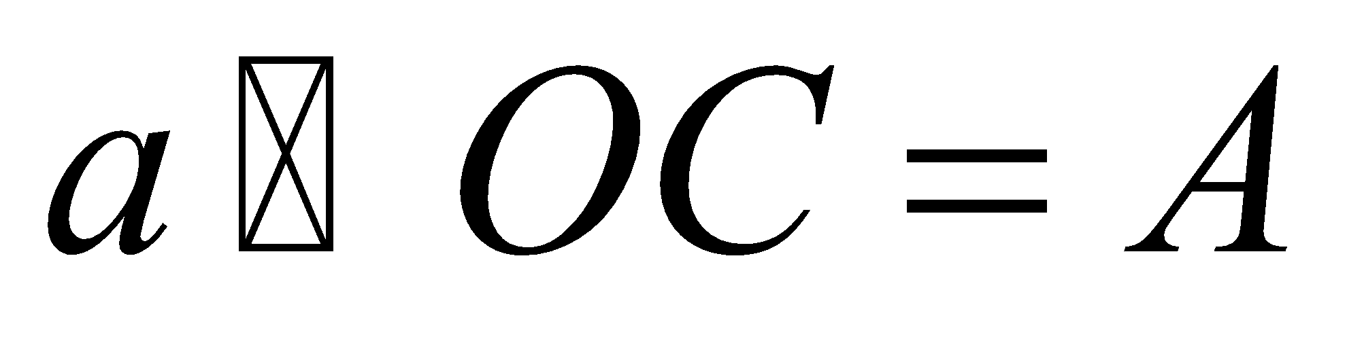
Если прямые имеют общую точку, то говорят, что прямые пересекаются.
O
А
C
a
а
M
N
n
отрезок
Две прямые либо имеют только одну общую точку, либо не имеют общих точек.

Slide 14
D
Луч FN
N
F
f
m
N
Х
F
d

Slide 15
Специальные символы, позволяющие кратко записывать какое-либо утверждение.
є - принадлежит, «лежит»
є - не принадлежит, «не лежит»
3. Используя символы, запишите предложение:
«Точка D принадлежит прямой AB, точка C не принадлежит прямой a »
D є AB, C є a

Slide 16
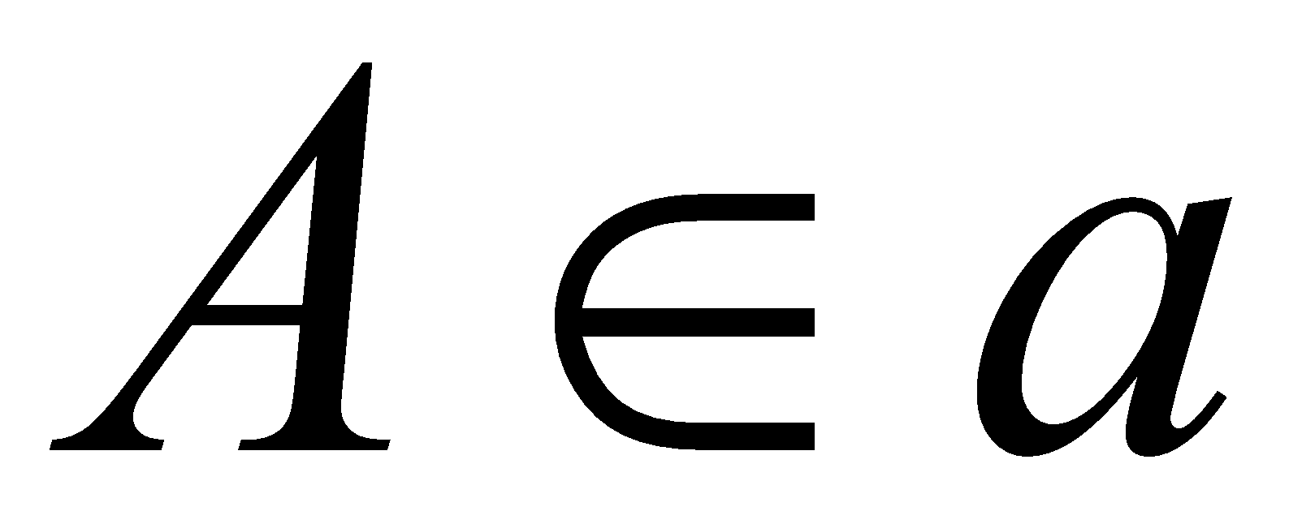
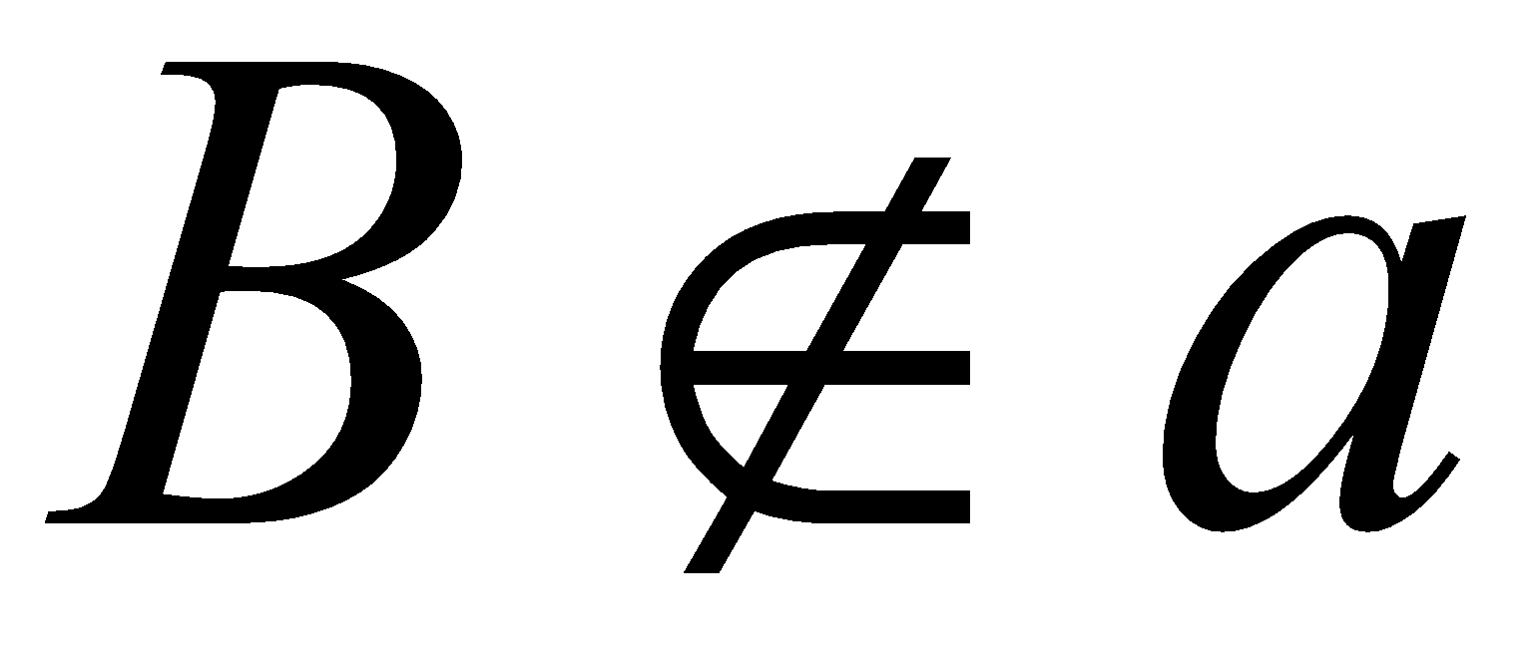
Обозначения
Запись | Чтение
A, B, C, …
Точка A, точка B, точка C, …
a, b, c, …
AB, CD, …
Прямая a, прямая b, …
Прямая AB, прямая CD, …
Точка A принадлежит прямой a.
Или прямая а проходит через точку А.
Точка B не принадлежит прямой a. Или прямая а не проходит через точку В
.
Notes:
‹#›
В режиме слайдов ответы появляются после кликанья мышкой

Slide 17
Обозначения
Запись | Чтение
a ∩ b = М | Прямая а и прямая b пересекаются в точке М. Или прямая а и прямая b имеют общую точку М.
АВ ∩ СD = О | Прямая АВ и прямая СD пересекаются в точке О. Или прямая АВ и прямая СD имеют общую точку О.
(часть прямой) МТ | Отрезок МТ
Notes:
‹#›
В режиме слайдов ответы появляются после кликанья мышкой

Slide 18
Обозначения
Запись | Чтение
с || d | Прямая с и прямая d параллельные.
a │ b | Прямая а и прямая b перпендикулярные.
С – А – В | Точка А лежит между точками С и B
Notes:
‹#›
В режиме слайдов ответы появляются после кликанья мышкой

Slide 19
Математический диктант (с последующей проверкой).
1. Начертите прямую и обозначьте ее буквой b.
а) Отметьте точку М, лежащую на прямой b.
б) Отметьте точку N, не лежащую на прямой b.
в) Используя символы и , запишите предложение: "Точка М лежит на прямой b, а точка N не лежит на ней".
2. Начертите прямые а и b, пересекающиеся в точке М. На прямой а отметьте точку N, отличную от точки М.
а) Являются ли прямые MN и а различными прямыми?
б) Может ли прямая b проходить через точку N?
(Ответы обоснуйте)

Slide 20
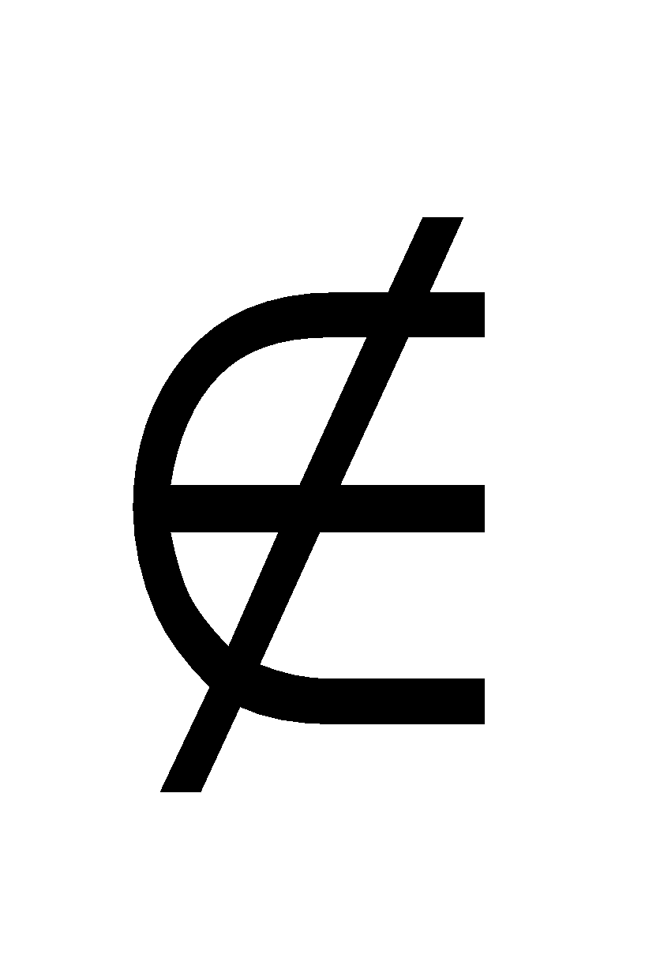



Проверка математического диктанта
М b; N b.

Slide 21
Проверка математического диктанта

Slide 22
Сравнение отрезков
D
С
А
В
M
N
АB = CD
MN > CD

Slide 23
Середина отрезка
А
С
В
Точка С – середина отрезка
Точка отрезка, делящая его пополам, называется серединой отрезка.

Slide 24


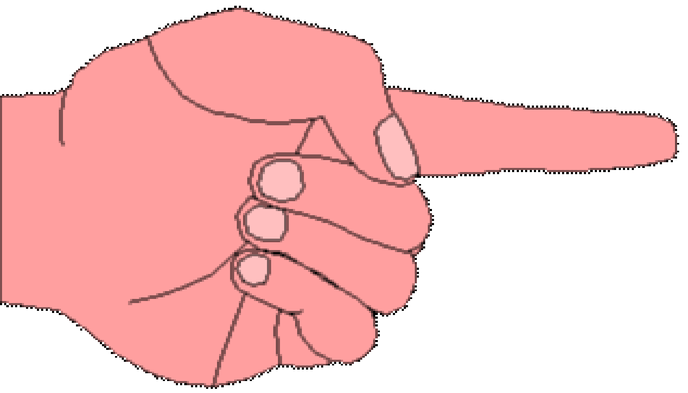
Треугольник
Круг
Прямоугольник
Окружность

Slide 25
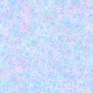
На какое наибольшее число частей могут разбить плоскость 4 различные прямые?
1
2
3
6
5
4
7
9
8
11
10
Notes:
Тесты, Геометрия 7-9 классы. Учебно-методическое пособие. П.И. Алтынов.

